Slide 1






Алтернативи на Scrum
QA
Scrum
Или какво е Kanban и Scrumban
Hybrid
Kanban
Heijunka
За Мен

Slide 2

QA
Kanban
Scrum
Hybrid
Heijunka
За Мен
Kiril Lefterov PMP®, PSM I
Senior Project Manager, ScaleFocus
Занимавал се с проектен и продуктов мениджмънт от около 8 години, като е правил всякакъв тип проекти, от малки презентационни сайтове, до големи аналитични machine learning платформи

Slide 3



1
2
3
Product Backlog
Product Goal
QA
Роли
Артефакти
Ритуали
Scrum
Hybrid
Kanban
Heijunka
За Мен
Product Owner, Scrum Master and Team
Sprint
Product Backlog, Sprint backlog, Increments
Sprint Goal
Daily, Planning, Review and Retrospective
Increment
DoD

Slide 4
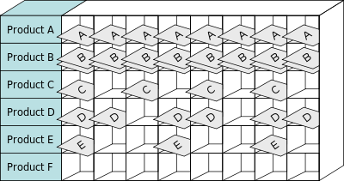
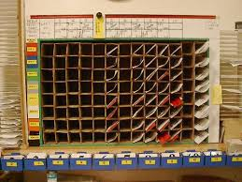
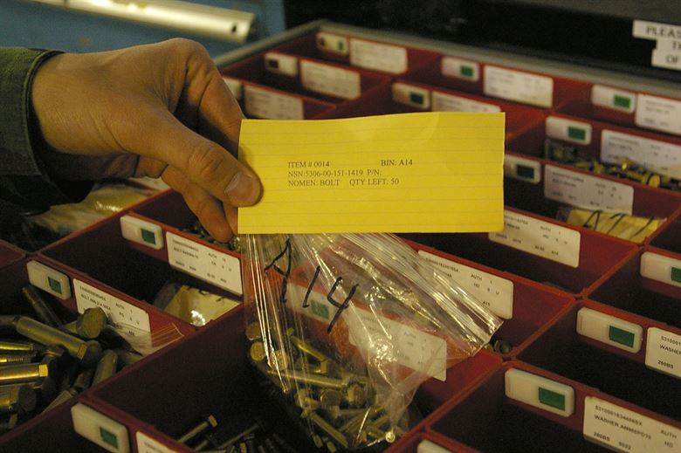
QA
Scrum
Hybrid
Kanban
Heijunka
За Мен

Slide 5
To Do
Breakdown
In progress
Validate
QA
Scrum
Hybrid
Kanban
Heijunka
За Мен

Slide 6
Визуализация
Stop early binding
1
Като начало ве използвания agile board
2
Не слагайте хора на задачите оставете ги да влизат подред
QA
Pull система
WIP
Hybrid
Scrum
Kanban
3
4
Heijunka
За Мен
Добавяне на буферни колони
Лимитиране на работата „в прогрес“
Triggered events
Спрете да естимирате
5
Правене на срещи на базата на тригъри, а не на базата на календар
6
Спрете да естимирате и следете lead time и cycle time

Slide 7
Какво гледах току-що и защо все още съм тук?
QA
Scrum
Hybrid
Kanban
Heijunka
За Мен

